Slide 1
ТЕЛЕСТУДИЯ «ЗЕРКАЛО»
23 ГОДА В ЭФИРЕ!

Slide 2
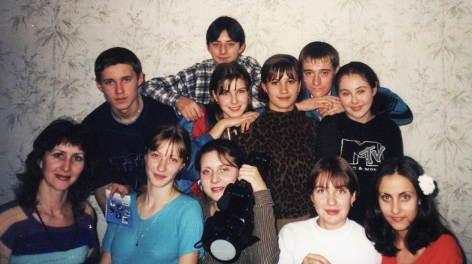
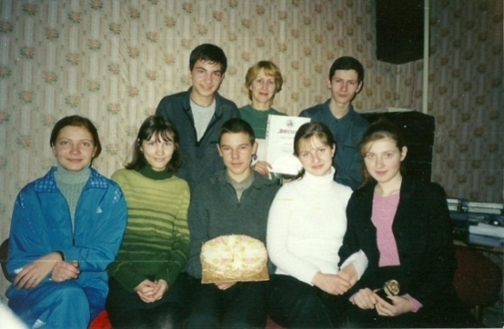
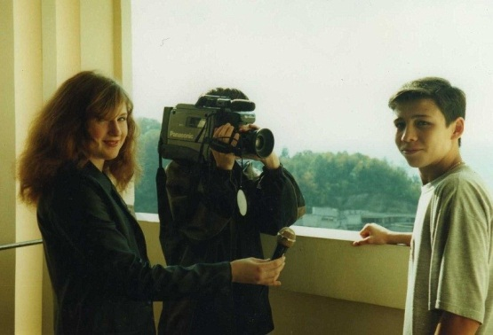
ИСТОРИЯ ШКОЛЬНОЙ ТЕЛЕСТУДИИ «ЗЕРКАЛО»
Школьная телестудия «Зеркало» образовалась 8 сентября1996 года. Именно в этот день была выпущена первая передача. Первым руководителем был Роберт Хованский. Все школьные новости попадали в объектив нашей камеры. Ребята в срочном порядке осваивали приёмы журналистики, видеосъёмки и монтажа. Уже в 1998 году телестудия приняла участие во Всероссийском фестивале в ВДЦ «Орлёнок». В этом же году руководителем стала Казак Майя Геннадьевна.
Второе поколение, 1998 год
Дагомыс, 2002 год, А Харина
Третье поколение, 2001 год.

Slide 3
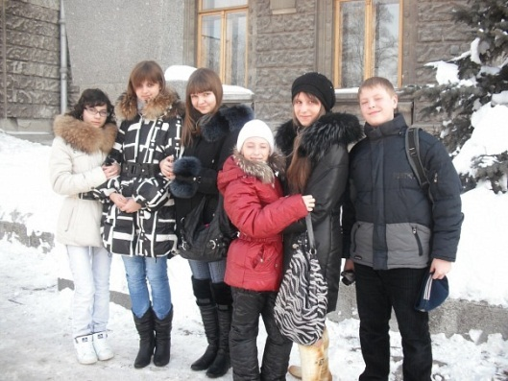
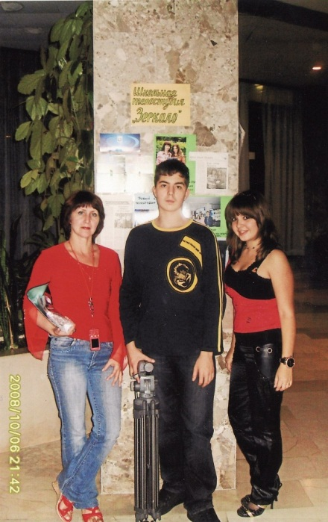
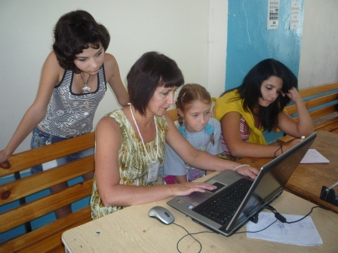

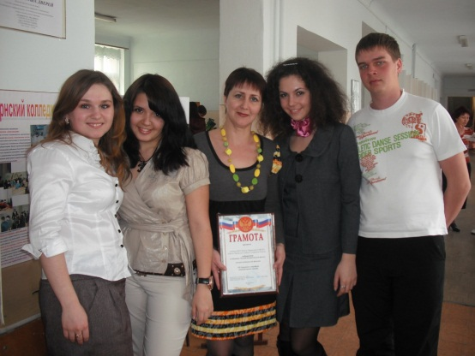
ИСТОРИЯ ШКОЛЬНОЙ ТЕЛЕСТУДИИ «ЗЕРКАЛО»
Телестудия стояла у истоков Слёта юных журналистов «Глубинка». Наши корреспонденты и операторы привозили награды с Фестиваля молодёжной самодеятельной прессы «Журналюгин», с Международного слёта юных журналистов «Волжские встречи», Межрегионального конкурса творческих работ «Колокола памяти». Дважды побывали на Международных фестивалях «Голос моря» в Северодвинске и «Мир глазами детей» в Дагомысе. В 2009 году коллектив телестудии «Зеркало» стал Лауреатом районной премии для одарённых детей и подростков в номинации «Лучший коллектив».
Фестиваль молодёжной самодеятельной прессы «Журналюгин»
Дагомыс, 2010 г.

Slide 4
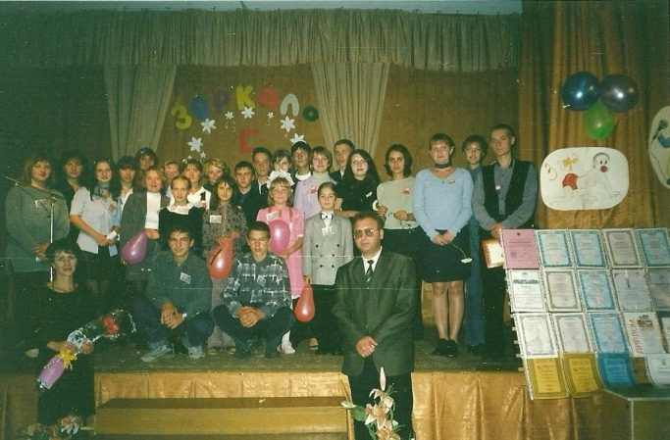
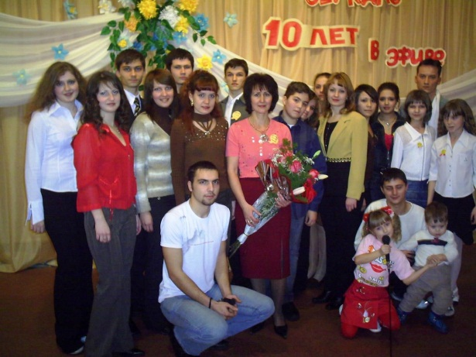
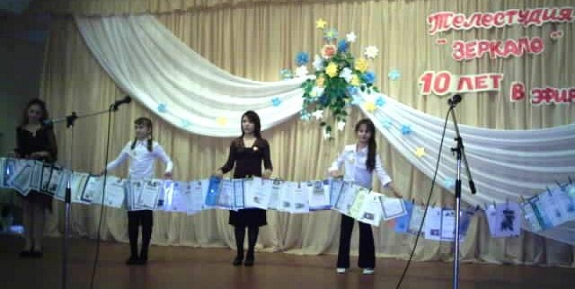
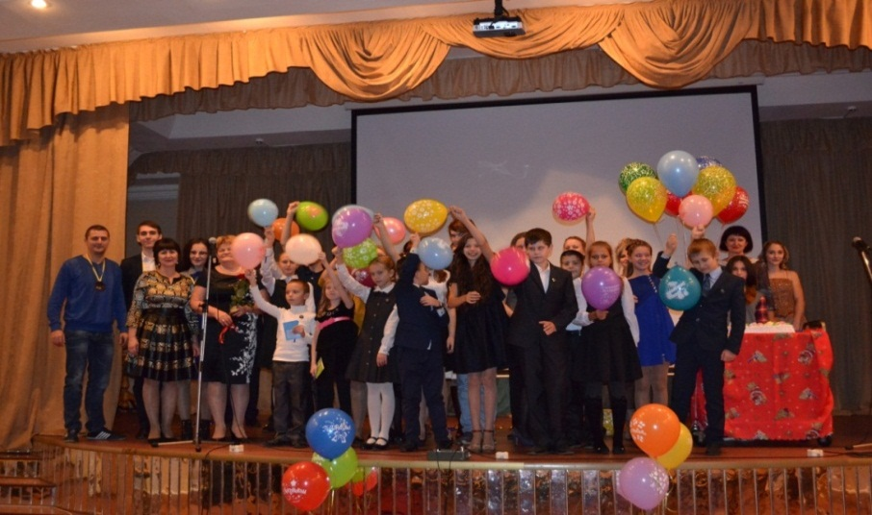
НАШИ ЮБИЛЕИ
5-ЛЕТНИЙ ЮБИЛЕЙ, 2001 г.
10-летний юбилей, 2006 г.
20-ЛЕТНИЙ ЮБИЛЕЙ, 2016 г.

Slide 5
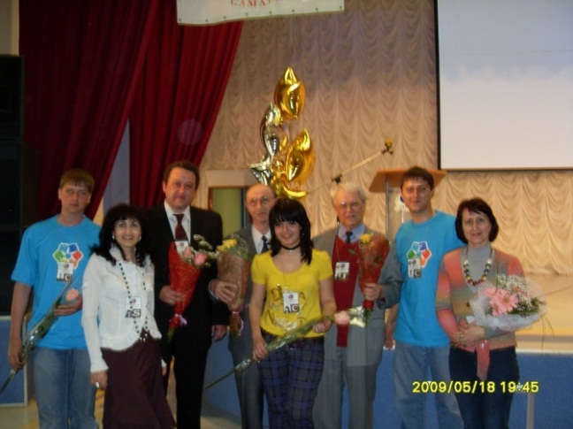
Победы телестудии «Зеркало»
Самой почётной наградой телестудии стала
победа в Восьмых Молодёжных
Дельфийских играх России
В 2009 году в номинации «Тележурналистика»
в составе команды Самарской области.
Д. Рябченко, И. Калмыкова, А. Казак
М. Казак, Дельфийские игры России
с членами жюри . г. Самара, 2009 г.

Slide 6
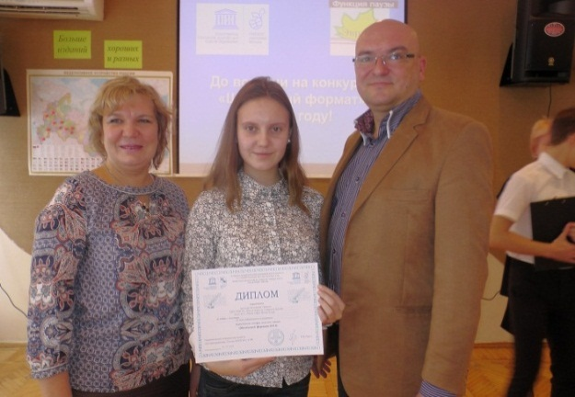
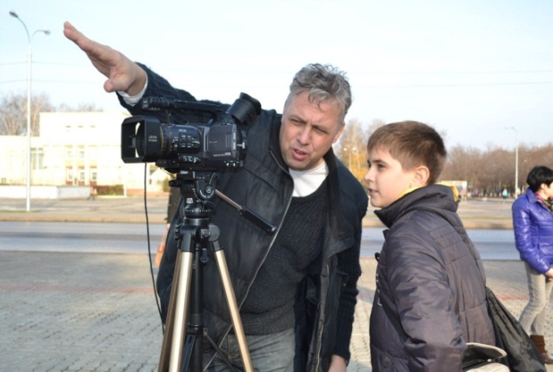
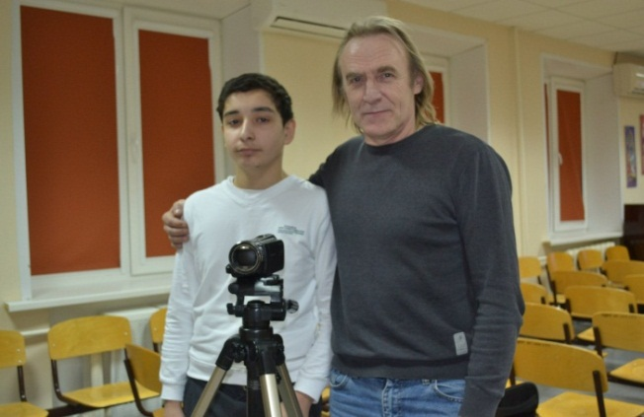
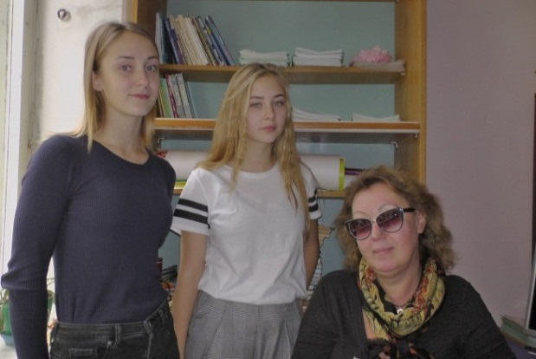
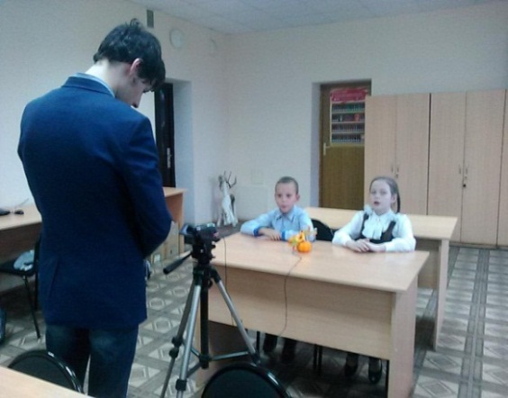
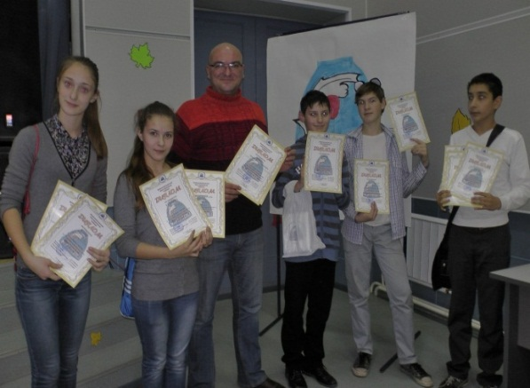
Рабочие моменты телестудии «Зеркало».
Всероссийский конкурс школьных
изданий «Школьный формат-2016». I место, корреспондент
С .Рябова
Учёба оператора Н. Власюка на слёте Юных журналистов «Глубинка»
Оператор Э. Мусаев с оператором ГТРК Валерием Анненковым, зима 2014 г.
Корреспонденты П. Казак, А.Охотина с Журналистом ГТРК
И. Белостоцкой, запись радиопередачи о телестудии «Люди людям»
Съёмка ведущих «Переменки» А. Самородовой и Д. Казака,
Оператор А. Блинов
Межрегиональный Слёт юных журналистов «Глубинка», 2015 г

Slide 7
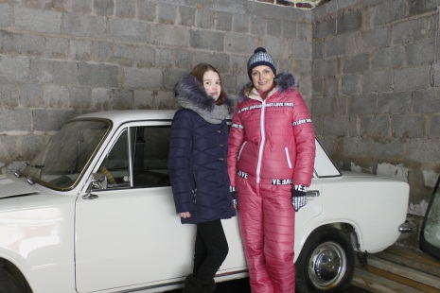
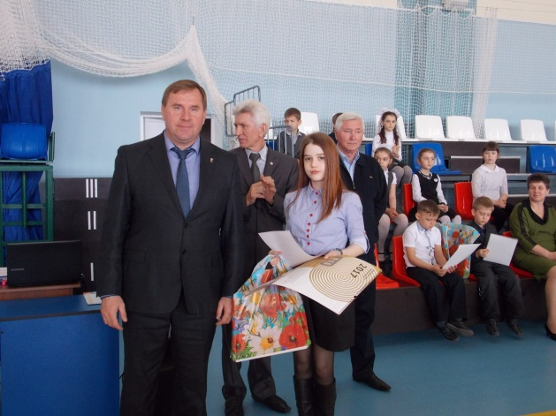
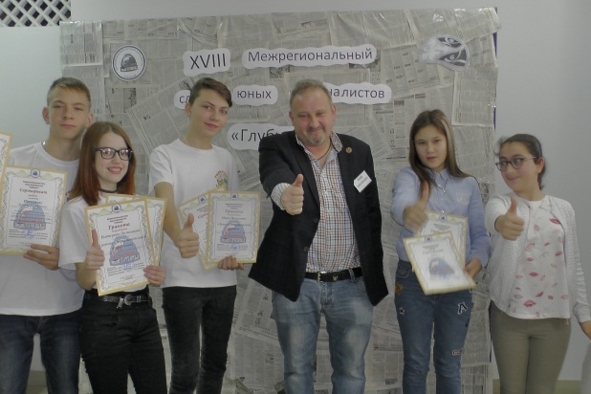
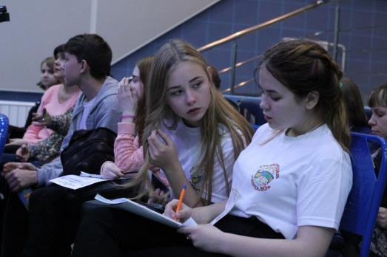
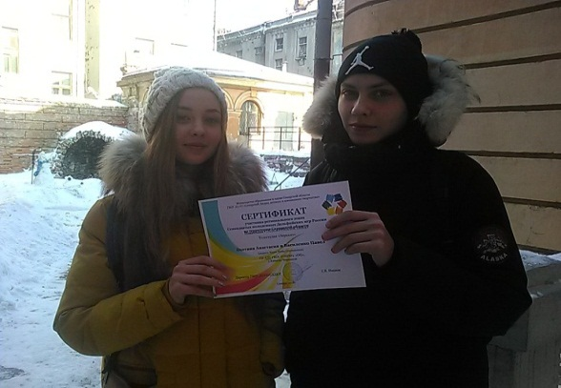
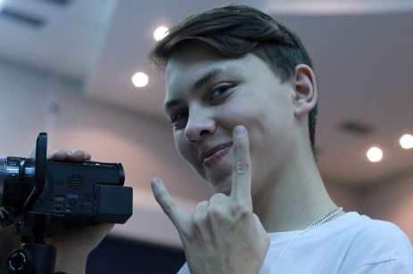
Рабочие моменты телестудии «Зеркало»
Корреспондент Е. Поливанова
на съёмках ролика об
отечественном автомобиле «Лада»
.
На слёте «Глубинка»,2017г.
Диплом телестудии за пропаганду Комплекса ГТО
Анастасия Охотина и Павел Василенко победители регионального этапа ХVII молодёжных Дельфийских игр России на территории Самарской области.
Оператор Павел Василенко

Slide 8

Фильмы снятые воспитанниками телестудии «Зеркало»
* «Патриотами не рождаются» (февраль 2001г.)
* «Моя семья» (январь 2002 г.)
* «Село моё родное» (июнь 2002г.)
* «От рассвета до заката» (май 2003г.)
* «Мастер» (январь, 2004)
* «Не боги горшки обжигали»(февраль 2004г.)
* «Жизнь даётся только раз» (март 2004г.)
* «10 лет в эфире» (декабрь 2006г)
* «И космос стал ближе» (октябрь 2007г )
* «Школьные годы чудесные» (декабрь 2007 г.)
* «Семья Ивановых» (апрель 2009 г.)
* «С юбилеем, «Глубинка»! (ноябрь 2009 г.)
* «Война глазами детей» (октябрь 2010 г.)
*«Помидорная столица»(сентябрь 2012г)
* «Кузница паралимпийцев» (март 2014 г.)
* «Вера в себя!» (февраль 2015 г.)
* «Мария Самарская» (октябрь 2012г)

Slide 9
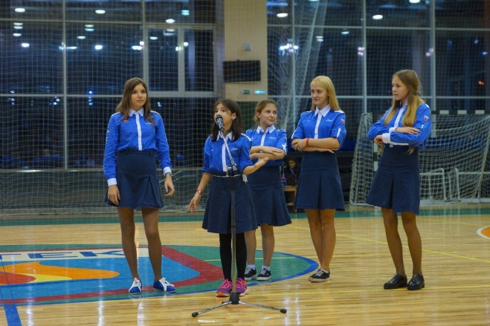
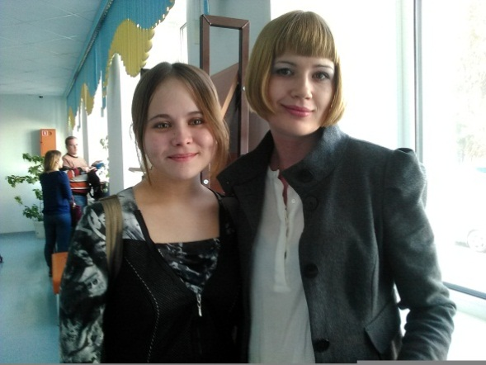
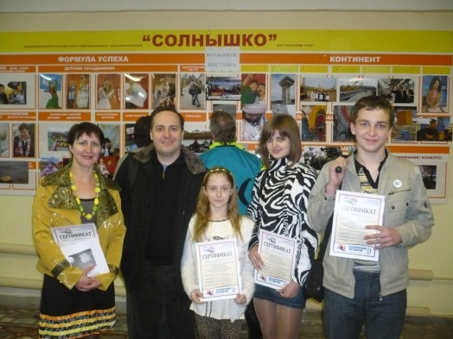
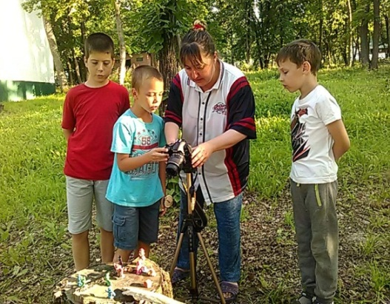
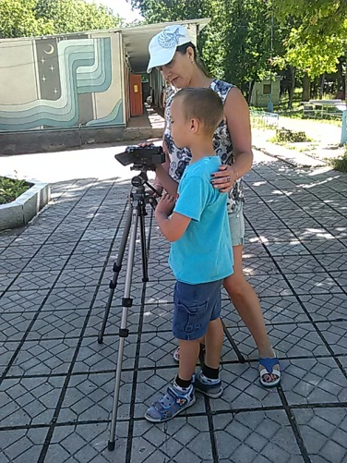
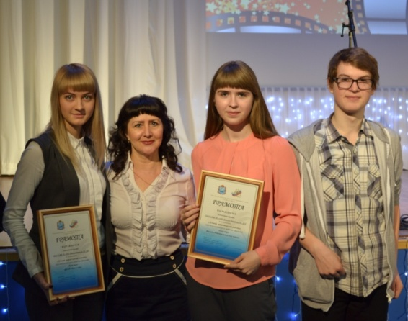
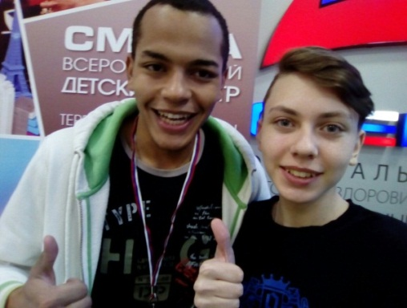
Участие в конкурсах, фестивалях, слётах
Первый Международный детский медиафорум участники: Д. Кузьмина, П. Казак, А. Блинов Крым, МДЦ «Артек» 2015 год
Корреспонденты А. Ломкина и Е. Индикова на Всероссийском конкурсе «Учитель года . России- 2016».
Работа в пресс-центре.
Международный слёт юных журналистов «Волжские встречи»,
Окружной конкурс детских
фильмов «Твой мир» Д. Евсеева,. М. Казак,
А. Кузьмина, А. Панков
Летняя профильная смена. Работа над мультфильмом
Оператор П. Василенко во Всероссийском детском центре «Смена», Краснодарский Край , 2016 год

Slide 10
Мое педагогическое послание профессиональному сообществу заключается в том, чтобы педагоги при разработке программ дополнительного образования учитывали индивидуальные особенности одаренных детей и детей с ограниченными возможностями здоровья.

Slide 11
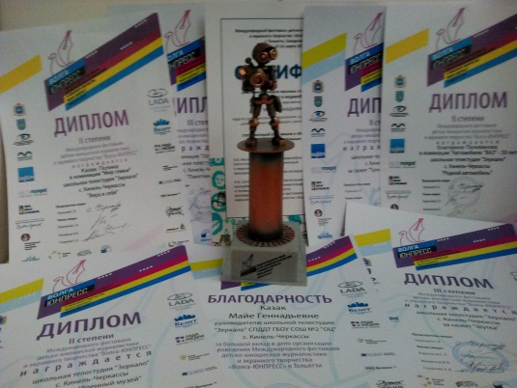
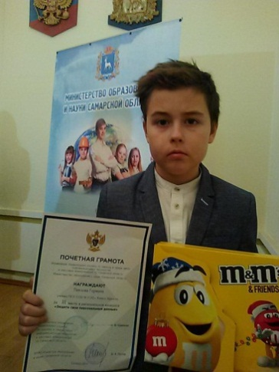
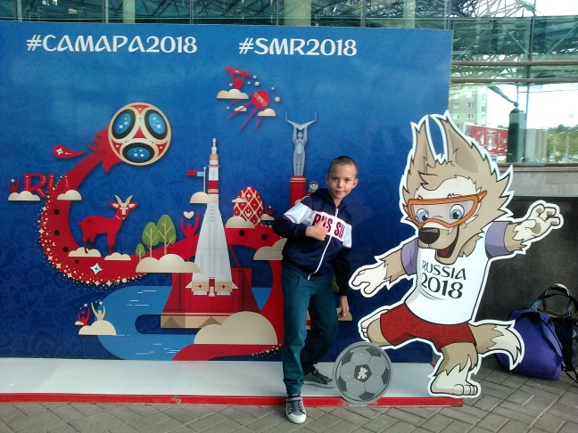
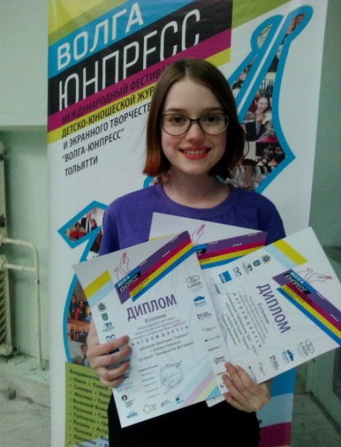
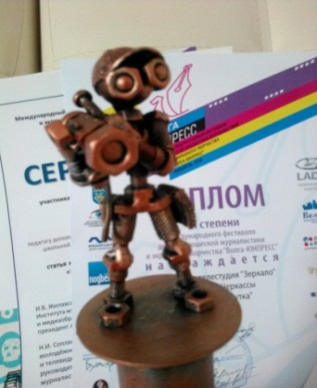
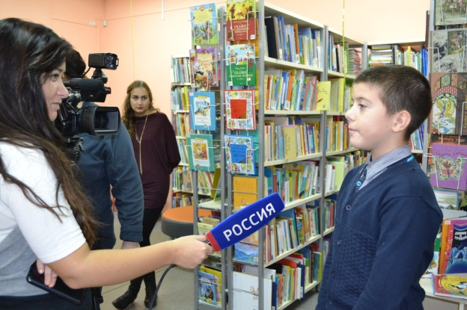
Победы телестудии «Зеркало»
Герман Павлов, III место в региональном конкурсе видеороликов «Безопасность персональных данных.
Денис Казак - Финалист Всероссийского медиаконкурса «Страна чемпионов»
В марте 2018 года участие в Международном фестивале детско-юношеского фестиваля журналистики и экранного творчества принёс телестудии «Зеркало» пять дипломов
Олег Казак, II место в V Межрегиональном конкурсе детских творческих работ
Поволжья «Экочудо»

Slide 12
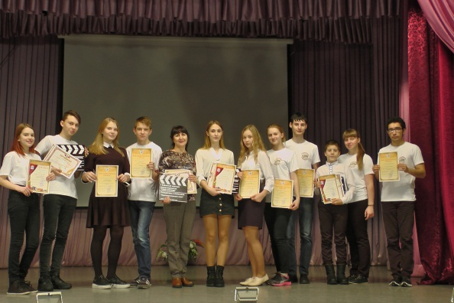
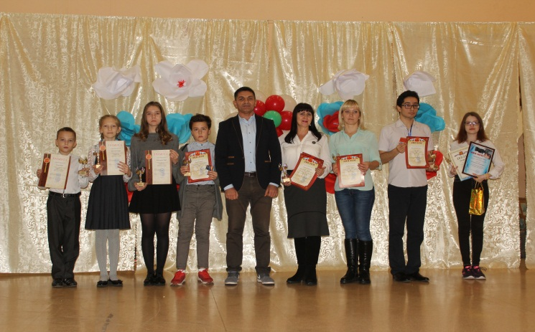
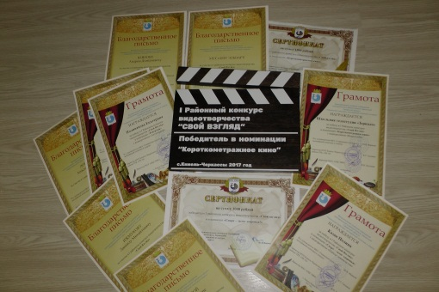
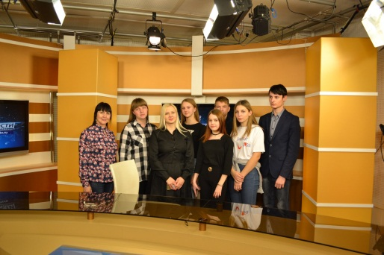
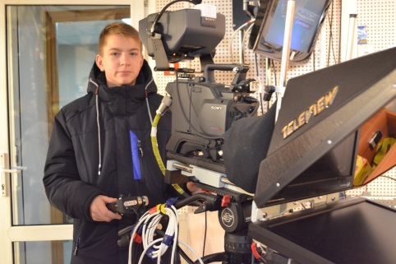
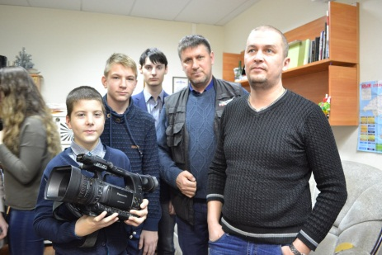
Победы телестудии «Зеркало»
Телестудия «Зеркало» победитель I и II районного конкурсов «Твой взгляд»
За победу в Межрегиональном слёте «Глубинка» студийцы были приглашены
на экскурсию в ТРК «Губерния» и посетили исторический музей

Slide 13
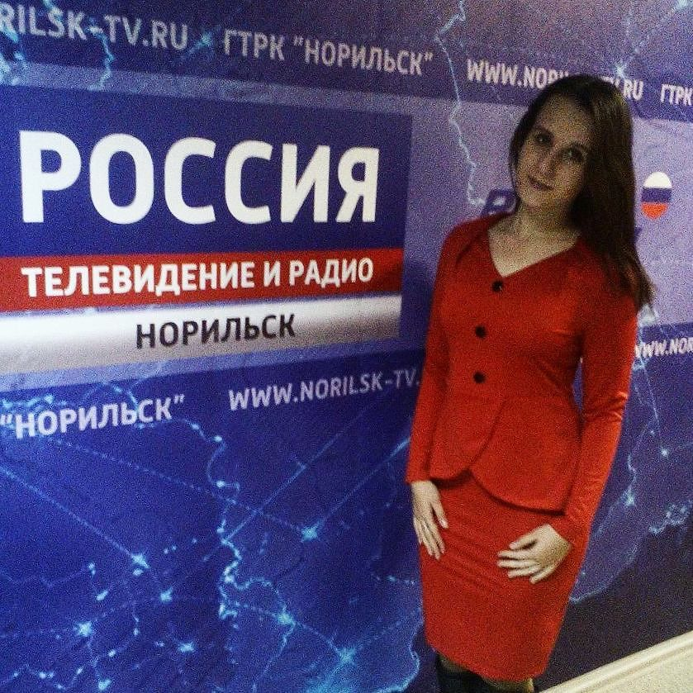
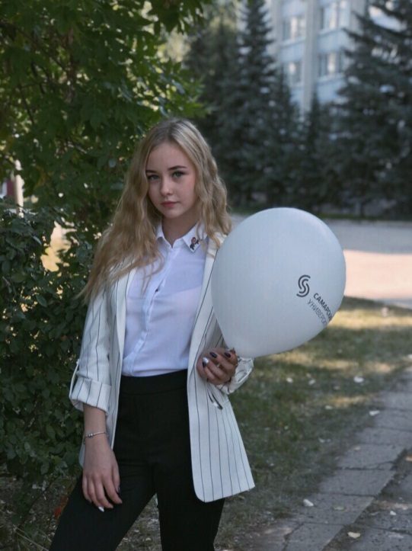
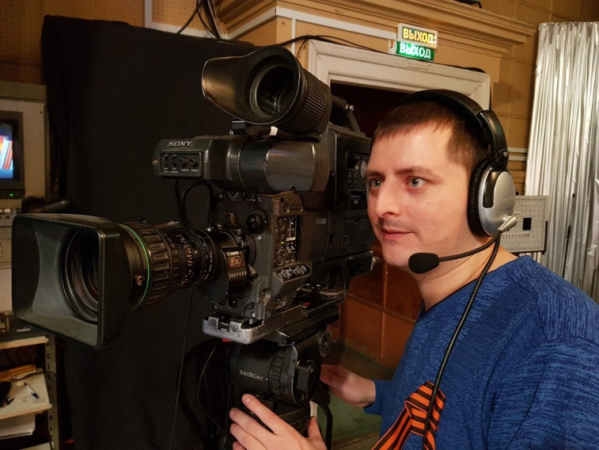
Выпускники телестудии «Зеркало» выбирают журналистику своей профессией
Александра Молодцова
Андрей Казак
Анастасия Охотина

Slide 14
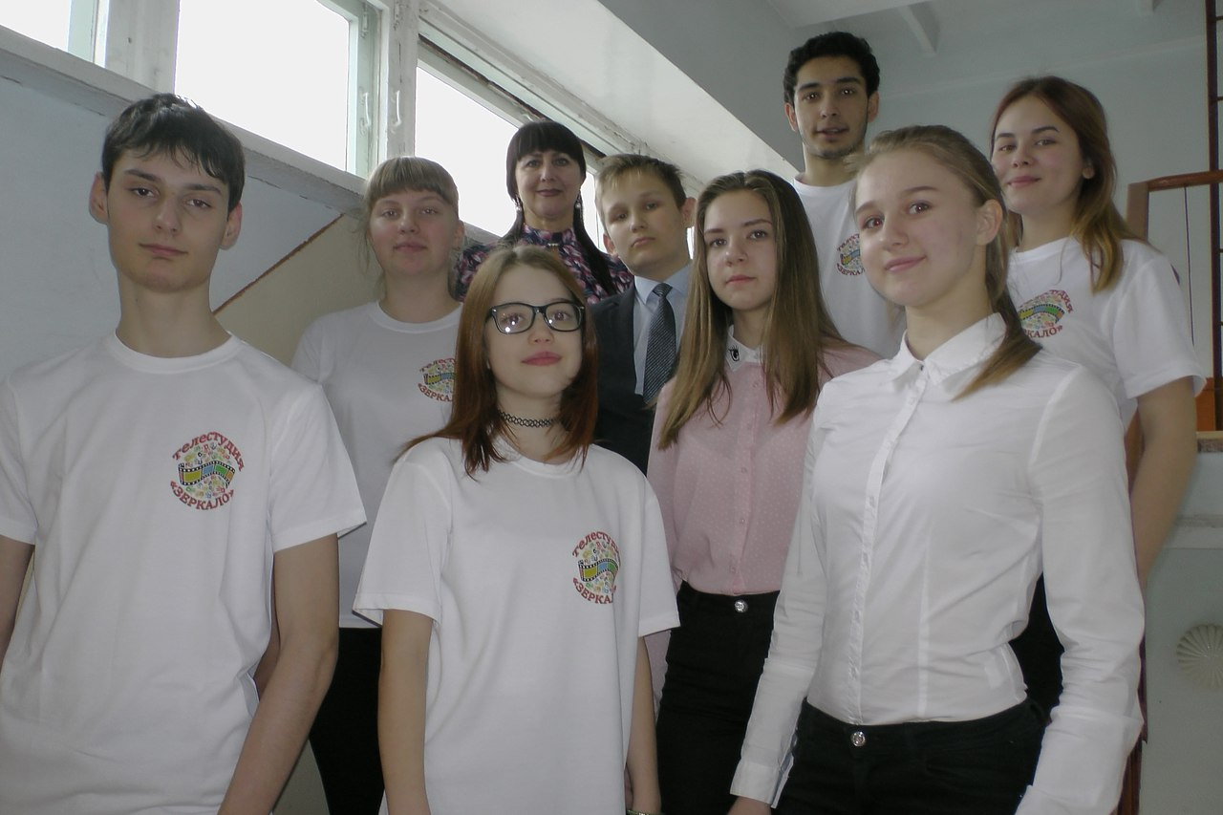
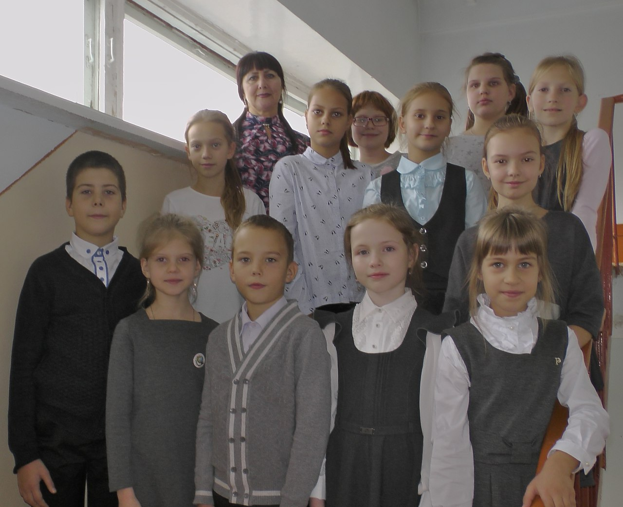
Телестудия сегодня
Младшая группа телестудии «Зеркало»
Старшая группа телестудии «Зеркало»

